Slide 1
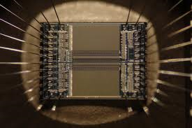
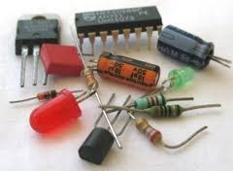
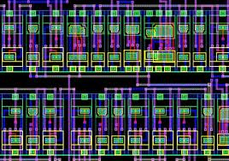
ΗΛΕΚΤΡΟΝΙΚΑ
ΗΛΕΚΤΡΟΝΙΚΗ ΣΤΕΡΕΑΣ ΚΑΤΑΣΤΑΣΗΣ
3o Εξάμηνο –
Τμήμα Πληροφορικής – Α.Π.Θ.

Slide 2
Θέματα που θα καλυφθούν
Στάθμες και ζώνες ενέργειας- Ημιαγωγοί
Πυκνότητα ρεύματος- Αγωγιμότητα
Νοθευμένοι ημιαγωγοί
Νόμος των μαζών
Ρεύμα διάχυσης
Βαθμωτοί ημιαγωγοί – επαφή p-n

Slide 3
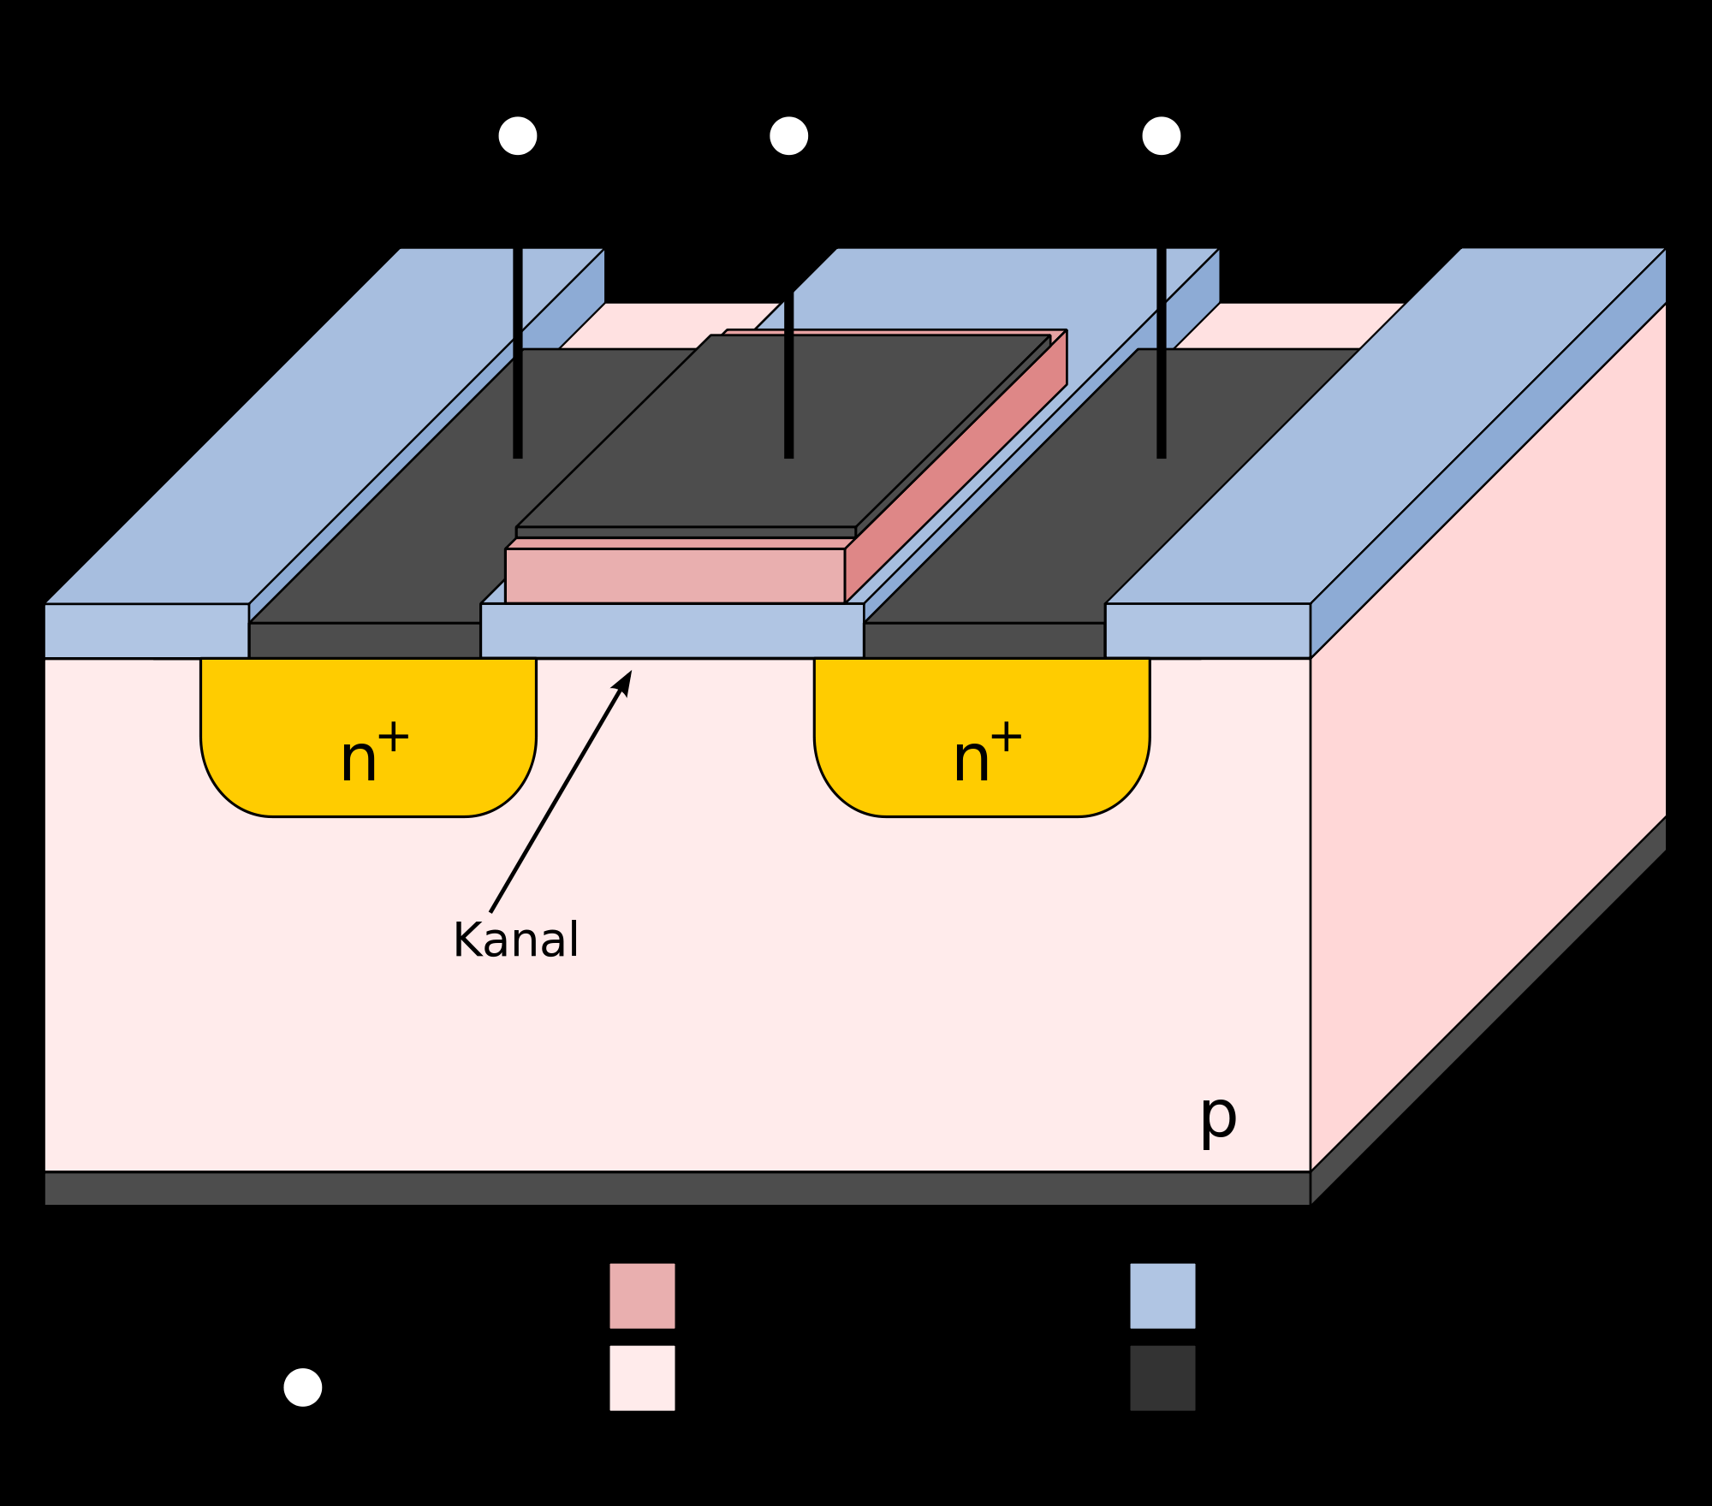
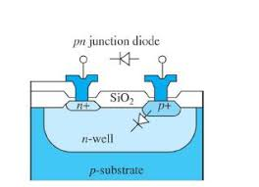
Εισαγωγή
Σήμερα μιλάμε για ολοκληρωμένα ηλεκτρονικά κυκλώματα που αποτελούνται από ημιαγωγικά στοιχεία
Οι δίοδοι και τα τρανζίστορ είναι στοιχεία που κατασκευάζονται ως συνδυασμός επαφών ημιαγώγιμων υλικών
Με σκοπό
ΕΛΕΓΧΟ ΤΗΣ ΑΓΩΓΙΜΟΤΗΤΑΣ ΤΟΥΣ

Slide 4
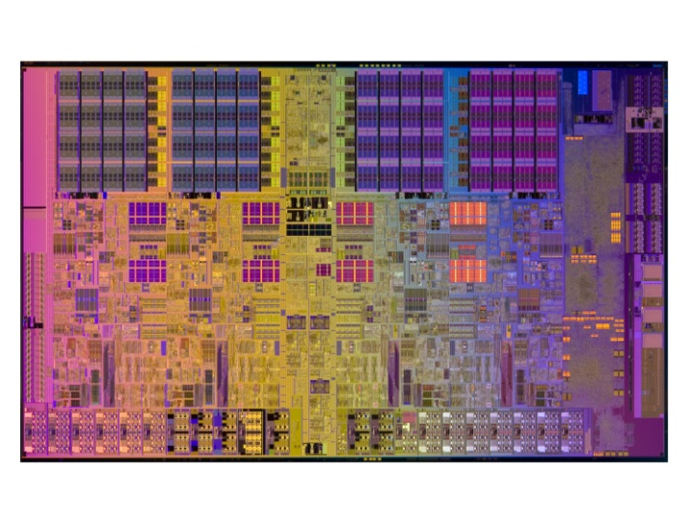
Ολοκληρωμένα κυκλώματα (IC)
Μπορούμε να κατασκευάσουμε ICs επειδή καταλαβαίνουμε και ελέγχουμε
τη συμπεριφορά (Si –πυρίτιο)
τις ιδιότητες των υλικών (αγωγιμότητα)
την κατασκευή τους σύμφωνα με τις ανάγκες μας (εμπλουτισμός των ημιαγωγών με προσμίξεις)

Slide 5
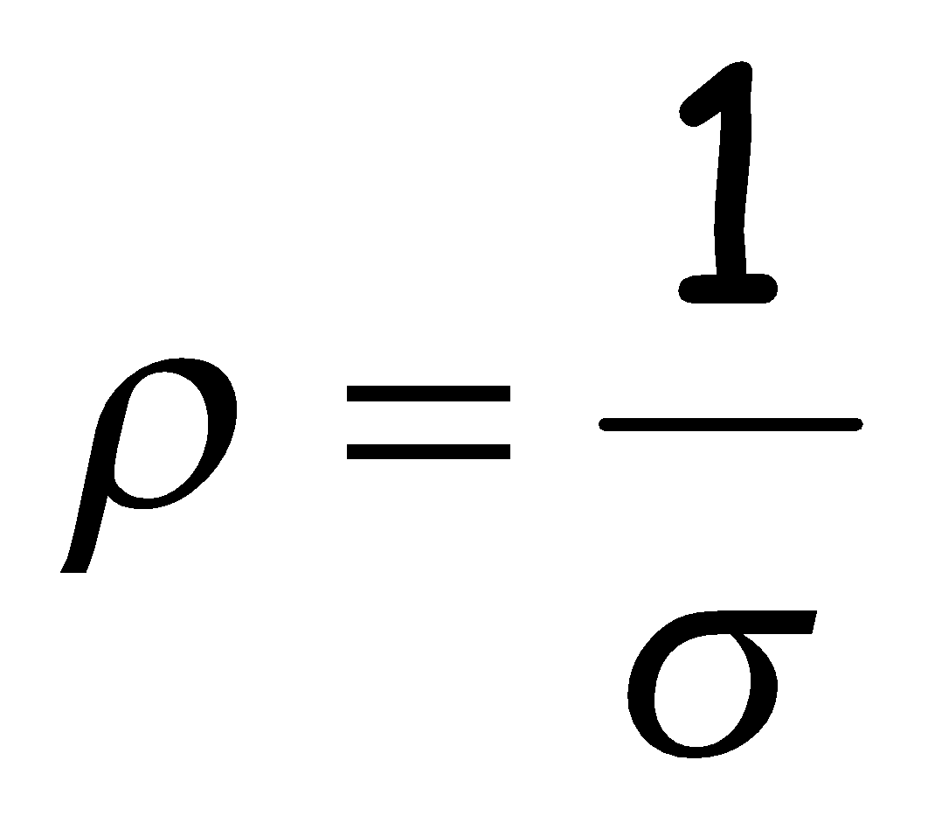
Ηλεκτρική Ταξινόμηση των Στερεών Υλικών
Τα υλικά ταξινομούνται με βάση την ειδική αντίσταση ρ με μονάδες Ω•cm όπως φαίνεται στον παρακάτω πίνακα
Υλικά | Ειδική Αντίσταση (Ω•cm)
Μονωτές (διαμάντι 10¹⁶ Ω•cm ) | ρ > 10⁵
Ημιαγωγοί | 10⁻³ < ρ < 10⁵
Αγωγοί (χαλκός 3x10⁻⁶ Ω•cm ) | ρ < 10⁻³
Η ειδική ηλεκτρική αντίσταση ενός υλικού είναι μέτρο του πόσο ισχυρά αντιστέκεται το υλικό στη ροή του ηλεκτρικού ρεύματος.
σ: αγωγιμότητα

Slide 6
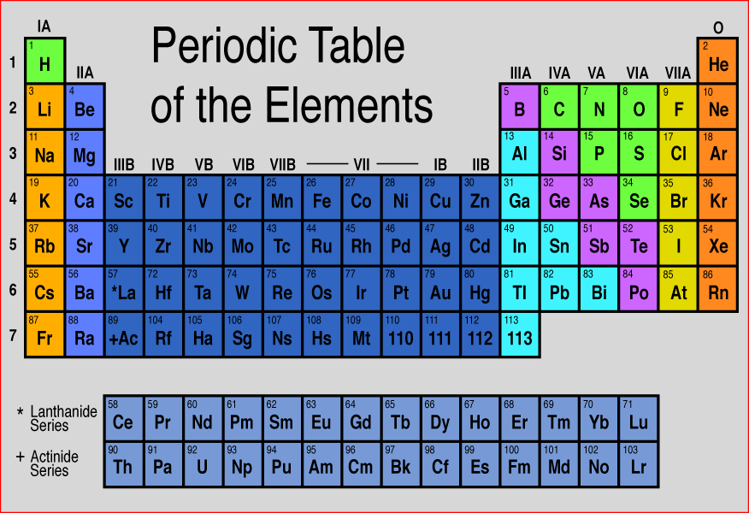
Στοιχειώδεις ημιαγωγοί

Slide 7
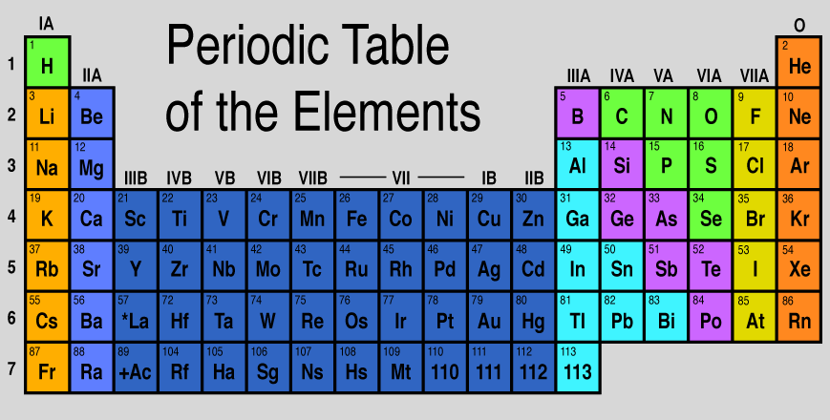
Σύνθετοι ημιαγωγοί σχηματίζονται από συνδυασμούς των στοιχείων στις στήλες ΙΙΙ και V (π.χ. GaAs, ΙnP) είτε ΙΙ και VI (π.χ. ZnSe, CdS)

Slide 8
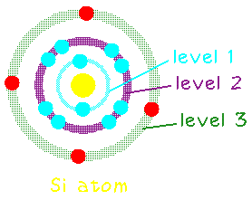
Άτομο Πυριτίου (Si -14)
Ηλεκτρονική δομή
Ηλεκτρόνια εξωτερικής στιβάδας ατόμου πυριτίου
Τέσσερα ηλεκτρόνια στην εξωτερική στιβάδα n=4

Slide 9
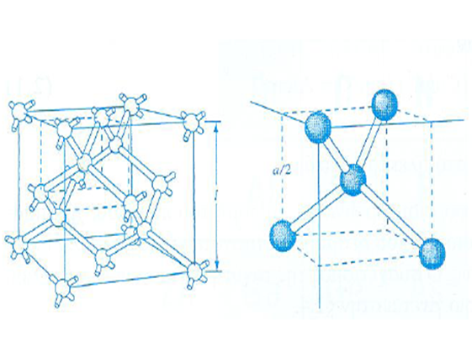
Κρυσταλλική Δομή Πυριτίου

Slide 10
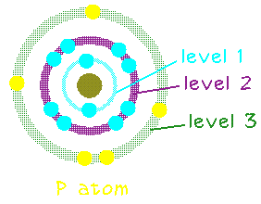
Άτομο Φωσφόρου (P - 15)
Άτομο φωσφόρου(P)
Κατανομή ηλεκτρονίων : 1s² 2s² 2p⁶ 3s² 3p³ (δηλαδή έχει πέντε ηλεκτρόνια στην εξωτερική στιβάδα n=3)
τα 4 από τα 5 ηλεκτρόνιου του ατόμου του φωσφόρου σχηματίζουν ομοιοπολικούς δεσμούς με άτομα πυριτίου και το επιπλέον ηλεκτρόνιο είναι ελεύθερο να κινηθεί στο κρυσταλλικό πλέγμα
Ηλεκτρόνια εξωτερικής στιβάδας ατόμου φωσφόρου
Πέντε ηλεκτρόνια στην εξωτερική στιβάδα n=5
ηλεκτρόνια εξωτερικής στιβάδας ατόμου φωσφόρου

Slide 11
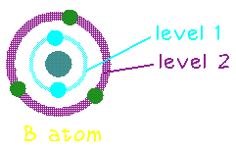

Άτομο Βορίου (Β - 5)
Άτομο βορίου(Β)
Ηλεκτρόνια εξωτερικής στιβάδας ατόμου βορίου
Κατανομή ηλεκτρονίων : 1s² 2s² 2p¹
(δηλαδή έχει τρία ηλεκτρόνια στην εξωτερική στιβάδα n=2)
Τρία ηλεκτρόνια στην εξωτερική στιβάδα n=3
ηλεκτρόνια εξωτερικής στιβάδας ατόμου βορίου

Slide 12
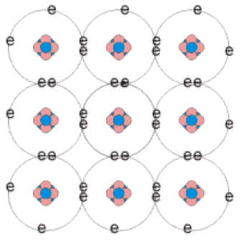
Μοντέλο του ομοιοπολικού δεσμού
Η σύνδεση των ατόμων γίνεται με τη χρήση των δεσμών
Για παράδειγμα το άτομο πυρίτιο συνδέεται με ομοιοπολικό δεσμό με τέσσερα γειτονικά άτομα και δημιουργεί μια κρυσταλλική δομή.

Slide 13
Ενδογενείς Ημιαγωγοί (π.χ.Si)
Ενδογενείς ημιαγωγοί είναι οι ημιαγωγοί που δεν περιέχουν άτομα άλλου στοιχείου (δεν είναι νοθευμένοι), πχ. καθαρό πυρίτιο.
Σε θερμοκρασίες Τ~0⁰ Κ όλα τα ηλεκτρόνια παραμένουν δέσμια στα άτομα και δεν υπάρχουν ελεύθερα ηλεκτρόνια για αγωγιμότητα- άρα το υλικό συμπεριφέρεται σαν μονωτής

Slide 14
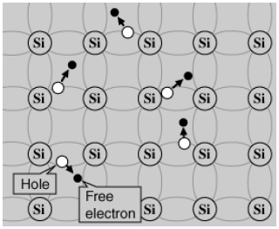
Καθώς αυξάνει η θερμοκρασία, προστίθεται θερμική ενέργεια στον κρύσταλλο και σπάζουν μερικοί από τους δεσμούς, ελευθερώνοντας ηλεκτρόνια (-q) για αγωγιμότητα αφήνοντας πίσω άδειες θέσεις τις οπές (+q).
Ένα ηλεκτρόνιο από έναν δεσμό μπορεί να γεμίσει το κενό (επανασύνδεση) σε έναν διπλανό με αποτέλεσμα τη δημιουργία ενός άλλου κενού σε μια άλλη θέση.
Άρα έχουμε μετακίνηση φορτίων (αρνητικών & θετικών) διαμέσου του κρυστάλλου.
Ρυθμός γένεσης
είναι ο αριθμός των ζευγών ελεύθερων ηλεκτρονίων-οπών που δημιουργούνται στη μονάδα του όγκου και του χρόνου
Σε κατάσταση ισορροπίας
ο ρυθμός γένεσης = ρυθμό επανασύνδεσης

Slide 15

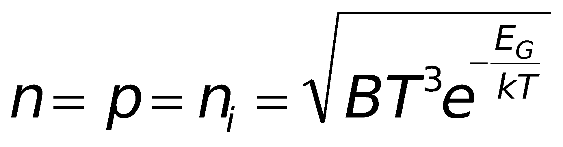
Πόσα είναι τα φορτία σε ενδογενείς ημιαγωγούς (καθαρούς ημιαγωγούς)
Συγκέντρωση ηλεκτρονίων
( n/cm³) και οπών ( p/cm³ )
Β Παράμετρος που εξαρτάται από το υλικό, για το Si είναι 1,08x10³¹ K⁻³cm⁻⁶
k=8,62x10⁻⁵eV/K είναι η σταθερά του Boltzmann
E_{G} είναι η ενέργεια του χάσματος, για το Si= 1,12eV

Slide 16
Παραγωγή Ζευγών ηλεκτρονίων –οπών σε έναν καθαρό ημιαγωγό
Σε θερμοκρασία 0⁰ Κ η ζώνη σθένους είναι γεμάτη και η αγωγιμότητας είναι άδεια.
Καθώς ανεβαίνει η θερμοκρασία τα ηλεκτρόνια αποκτούν ενέργεια και αν αυτή είναι αρκετή σπάει ο ομοιοπολικός δεσμός, υπερπηδούν το φράγμα και βρίσκονται στη ζώνη αγωγιμότητας
Ζώνη αγωγιμότητας
Ε_{C}
E_{g}
Ε_{V}
Ζώνη σθένους

Slide 17
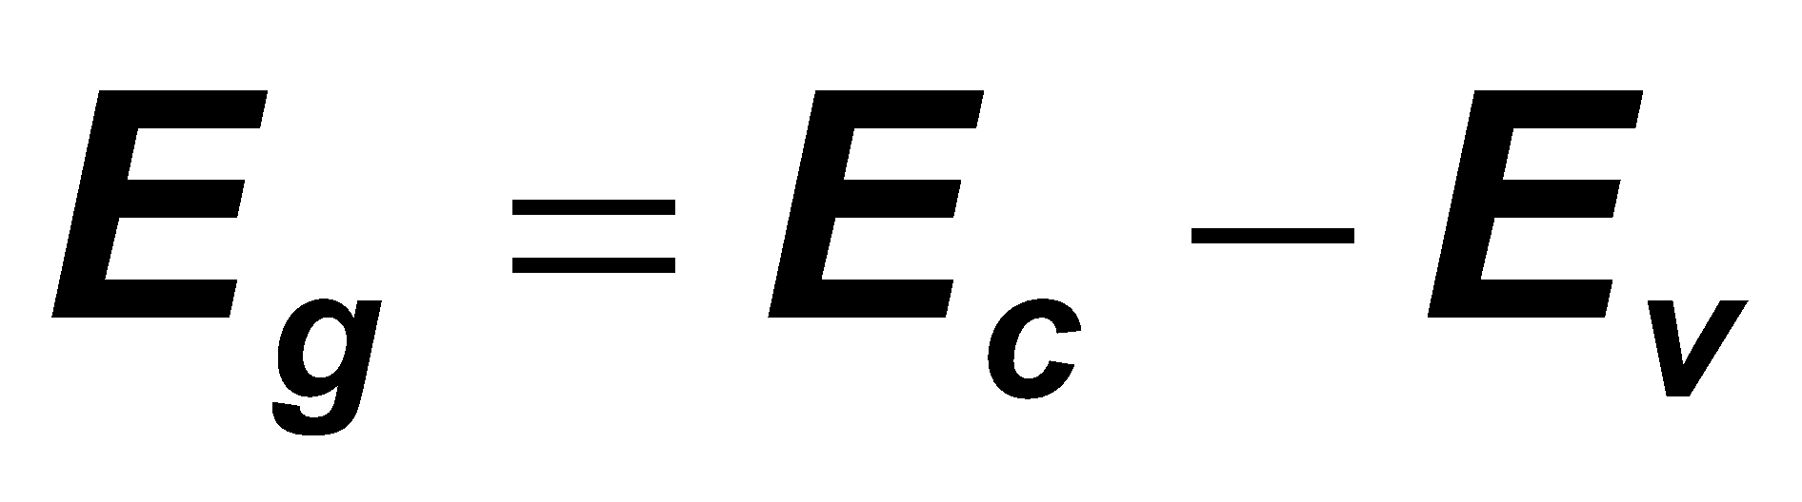
Ενέργεια χάσματος & Ζώνη σθένους & αγωγιμότητας
Η ενέργεια χάσματος Ε_{g} (band gap energy) είναι η ενέργεια που απαιτείται για το σπάσιμο του ομοιοπολικού δεσμού σε έναν ημιαγωγό με αποτέλεσμα να ελευθερωθούν ηλεκτρόνια.
Ζώνη αγωγιμότητας
Ε_{C}
E_{g}= ενεργειακό χάσμα
Ε_{V}
Ζώνη σθένους

Slide 18
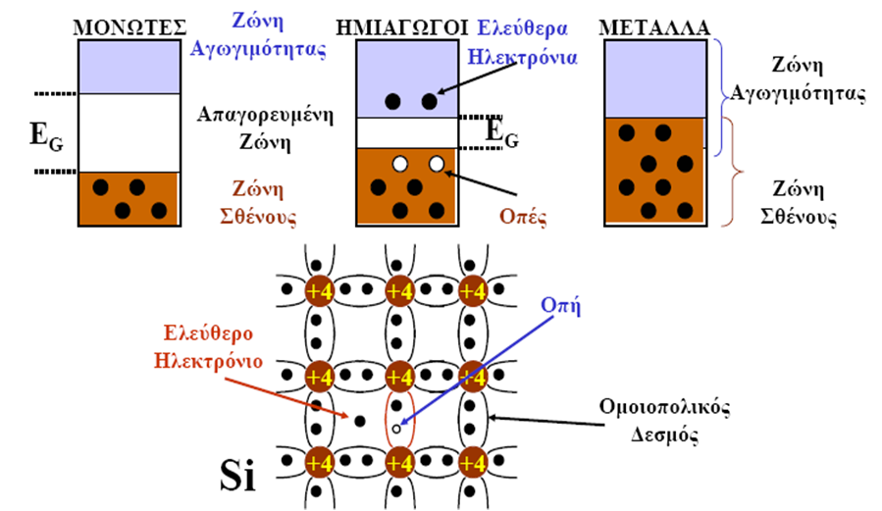
Μονωτές – Ημιαγωγοί - Μέταλλα

Slide 19
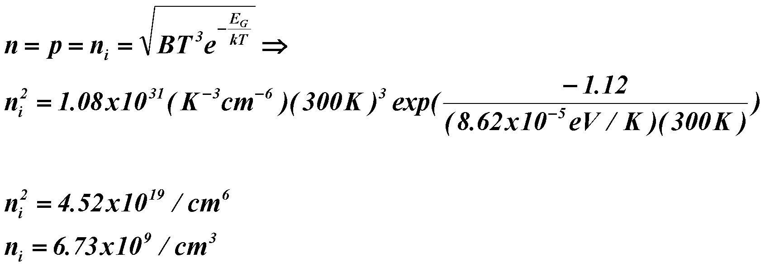

Παράδειγμα 2.1
Να υπολογιστεί η τιμή της συγκέντρωσης ηλεκτρονίων στο Si σε θερμοκρασία δωματίου (300 Κ)
Για απλότητα στη θερμοκρασία δωματίου για το καθαρό Si

Slide 20
Πώς κινούνται τα ηλεκτρόνια και οι οπές μέσα στον ημιαγωγό είναι:
Η θερμοκρασία δημιουργεί τους φορείς και τους κινεί
Η διάχυση (διαφορά συγκέντρωσης)
Η ολίσθηση (επίδραση πεδίου)

Slide 21
Ρεύμα διάχυσης
Τα ηλεκτρόνια και οι οπές κινούνται σε έναν ημιαγωγό.
Αν υπάρχουν αποκλίσεις στις συγκεντρώσεις των ηλεκτρονίων και των οπών στα διάφορα μέρη του ημιαγωγού τότε
Οι φορείς μετακινούνται (διαχέονται) από περιοχές με μεγάλη συγκέντρωση σε περιοχές με μικρότερη.

Slide 22
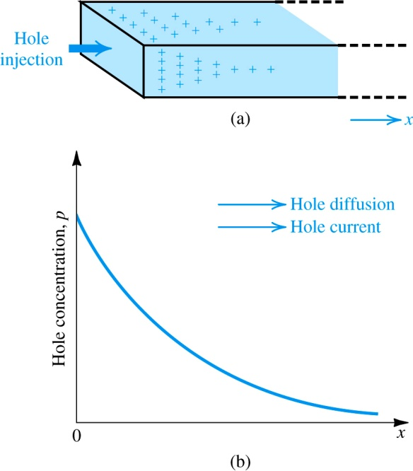
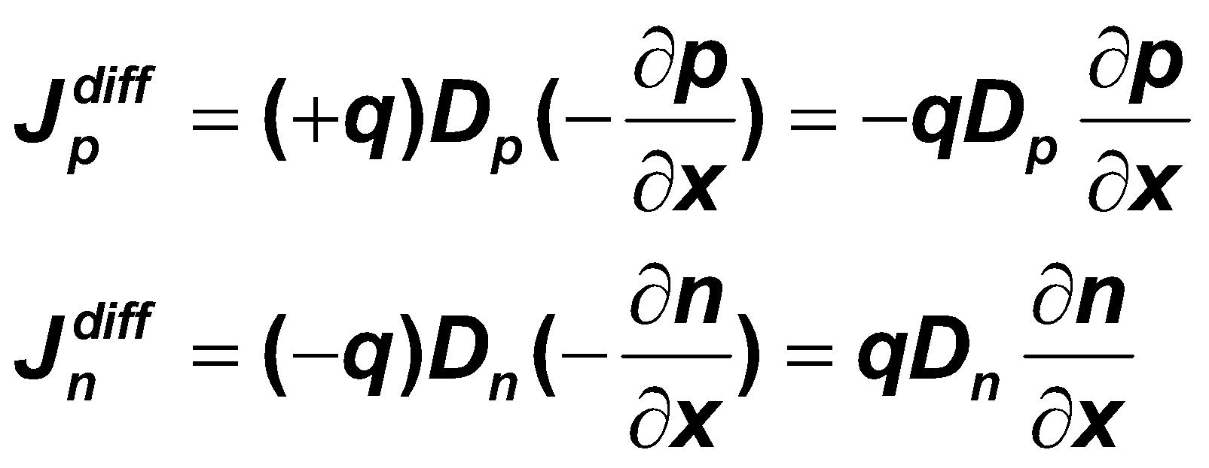
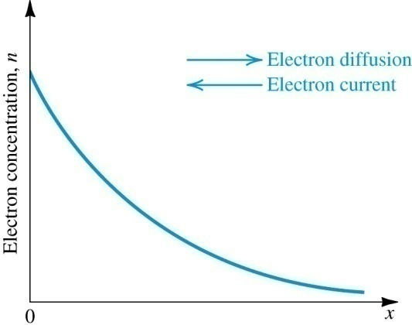
Ρεύματα διάχυσης
Ρυθμό μεταβολής συγκέντρωσης
D_{p}: διαχυτικότητα οπής (cm²/s)
D_{n}: διαχυτικότητα ηλεκτρονίου (cm²/s)
J= πυκνότητα ρεύματος (ρεύμα/μονάδα εμβαδού)

Slide 23
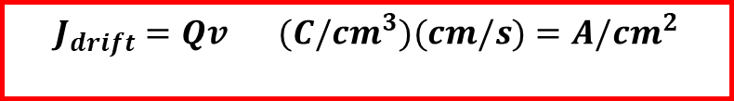
Ρεύμα ολίσθησης σε ημιαγωγούς
Τι γίνεται αν έχω ηλεκτρικό πεδίο??
Τα φορτία ολισθαίνουν λόγω του ηλεκτρικού πεδίου και το ρεύμα που προκύπτει ονομάζεται ρεύμα ολίσθησης.
Η πυκνότητα του ρεύματος ολίσθησης, J_{drift} είναι:
Q: πυκνότητα φορτίου
v: ταχύτητα του φορτίου στο ηλεκτρικό πεδίο

Slide 24
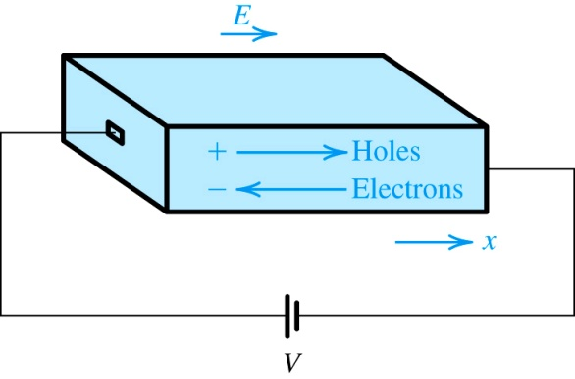
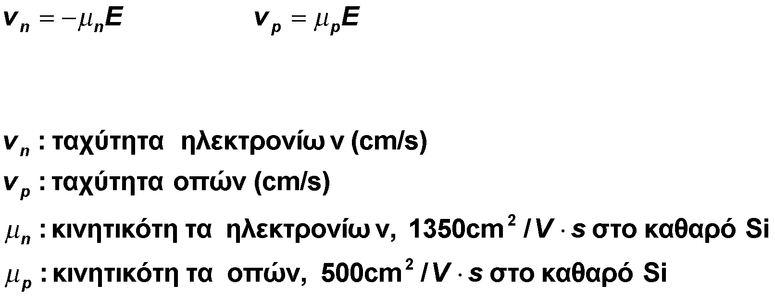
Κινητικότητα
Τα θετικά φορτία κινούνται στην ίδια διεύθυνση με το ηλεκτρικό πεδίο και τα αρνητικά αντίθετα.
Η ταχύτητα ολίσθησης των φορέων v (cm/s) είναι ανάλογη με το πεδίο Ε (V/cm) και η σταθερά αναλογίας λέγεται κινητικότητα μ:

Slide 25
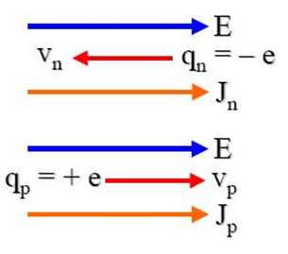
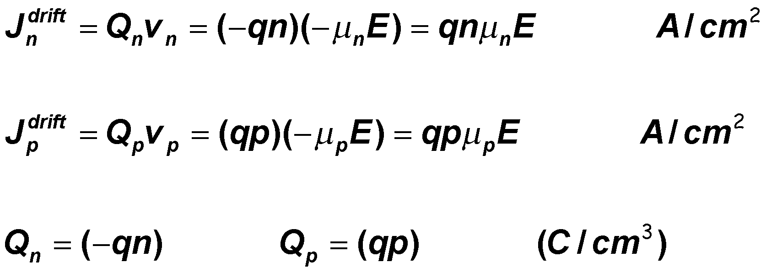
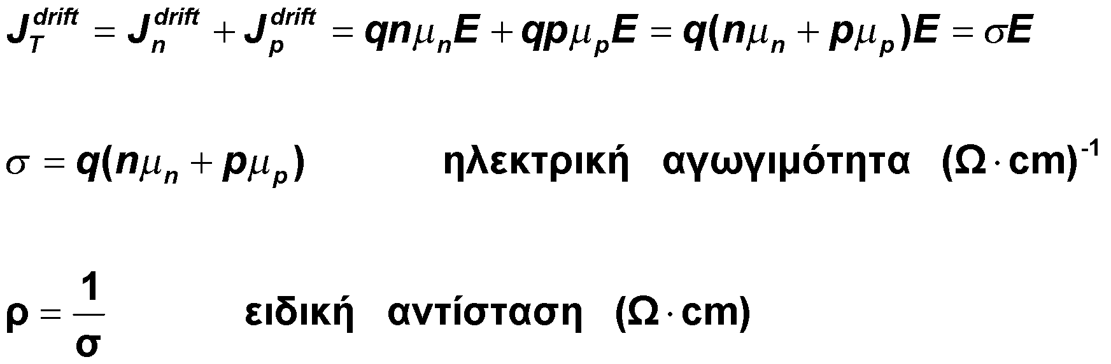
Ειδική αντίσταση του καθαρού πυριτίου
Μπορούμε να υπολογίσουμε τις πυκνότητες ρεύματος ολίσθησης:
Η συνολική πυκνότητας ρεύματος ολίσθησης είναι:

Slide 26
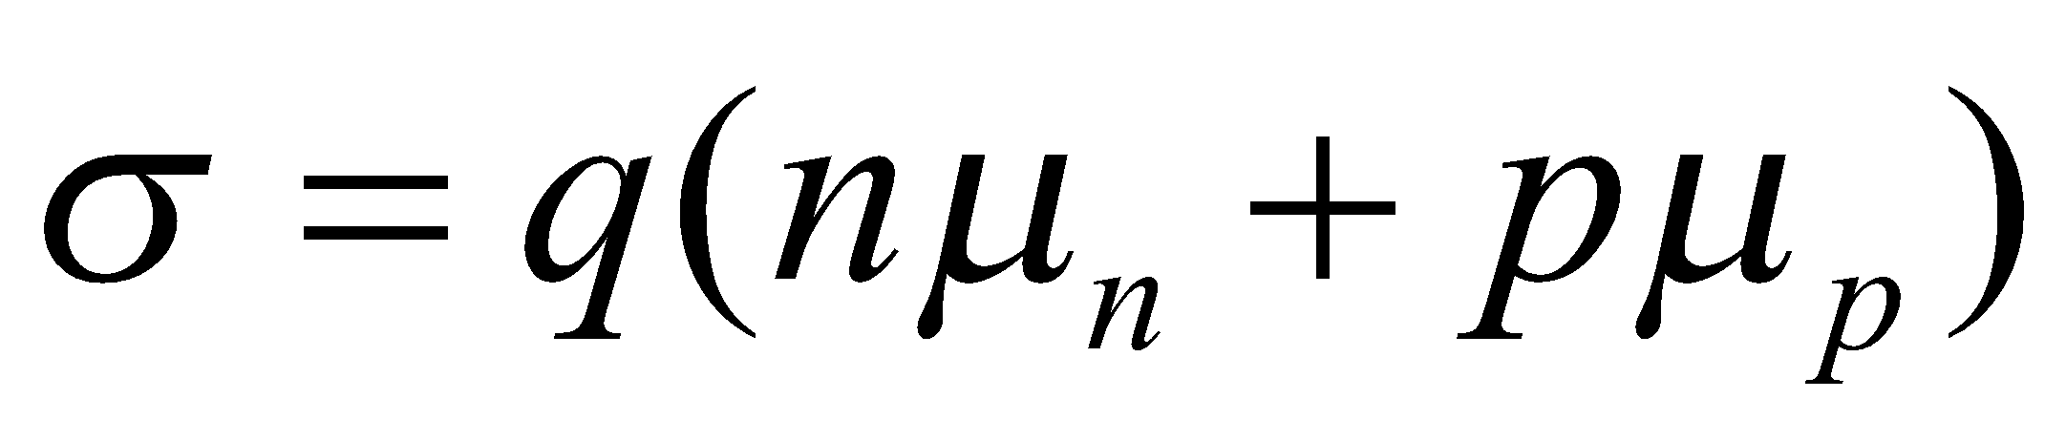
Παράδειγμα
Για το καθαρό πυρίτιο και σε θερμοκρασία δωματίου:
σ=(1,6x10⁻¹⁹)[(10¹⁰)(1350)+(10¹⁰)(550)]=2,96x10⁻⁶ (Ωcm)⁻¹
ρ= 3,38x10⁵ (Ωcm)
Άρα το πυρίτιο, οριακά, χαρακτηρίζεται ως μονωτής
Υλικά | Ειδική Αντίσταση (Ω•cm)
Μονωτές (διαμάντι 10¹⁶ Ω•cm ) | ρ > 10⁵
Ημιαγωγοί | 10⁻³ < ρ < 10⁵
Αγωγοί (χαλκός 3x10⁻⁶ Ω•cm ) | ρ < 10⁻³

Slide 27
Ενδογενείς ημιαγωγοί
Q: Μπορούμε να χρησιμοποιήσουμε τη θερμότητα για τη γέννηση φορέων στο Si και τη δημιουργία αγωγιμότητας?
A: Ναι, αλλά δεν είναι καλό η εξάρτηση από τη θερμοκρασία!!!!
Q: Πώς μπορεί να διορθωθεί το “πρόβλημα”?
A: νόθευση
Νόθευση – είναι η εισαγωγή προσμίξεων σε έναν ενδογενή (εξαιρετικά καθαρό) ημιαγωγό με σκοπό να αλλάξει η συγκέντρωση των φορέων του.

Slide 28
Προσμίξεις σε ημιαγωγούς
ΜΟΝΟ έτσι εμφανίζονται τα πλεονεκτήματα των ημιαγωγών
Εμπλουτισμένος ή εξωγενής ή νοθευμένος ημιαγωγός!
Με τον εμπλουτισμό :
μεταβάλουμε την ειδική αντίσταση του υλικού σε μεγάλη κλίμακα
ελέγχουμε την ειδική αντίσταση του υλικού με έλεγχο των συγκεντρώσεων των ηλεκτρονίων (τύπου n) ή οπών (τύπου p).

Slide 29
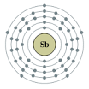
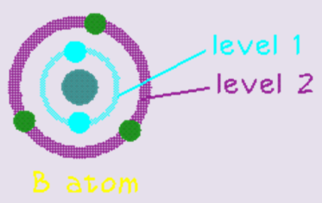
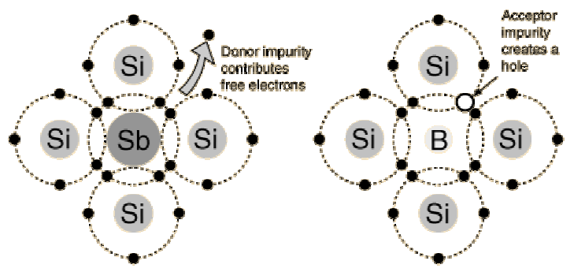
Εξωγενείς Ημιαγωγοί
Εξωγενείς ημιαγωγοί δημιουργούνται με προσθήκη ατόμων άλλων στοιχείων.
Αντιμόνιο=51
& 5e εξωτερικά
Βόριο=5 & 3e εξωτερικά
Οι προσμίξεις στοιχείων από την 5η (V) ομάδα του περιοδικού πίνακα ονομάζονται δότες (Donors) = +1 ηλεκτρόνιο
Εξωγενής ημιαγωγός τύπου-n
Οι προσμίξεις στοιχείων από την 3η (III) ομάδα του περιοδικού πίνακα ονομάζονται δέκτες (Acceptors) = -1 ηλεκτρόνιο
Εξωγενής ημιαγωγός τύπου-p
Notes:
2+8+18+18+5

Slide 30

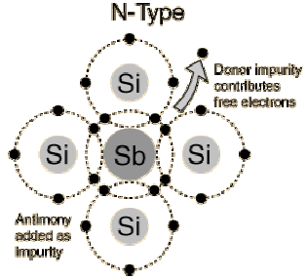
Προσμίξεις δοτών στο πυρίτιο (τύπου-n)
Φορείς πλειονότητας: Ηλεκτρόνια
Φορείς μειονότητας: Οπές
Συγκέντρωση προσμίξεων δοτών:N_{D}
Σε θερμοκρασία δωματίου κάθε άτομο δότη συνεισφέρει και ένα ηλεκτρόνιο

Slide 31
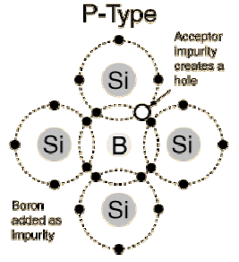
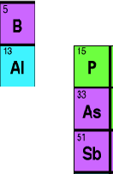
Προσμίξεις δεκτών στο πυρίτιο (τύπου-p)
Φορείς πλειονότητας: Οπές
Φορείς μειονότητας: Ηλεκτρόνια
Συγκέντρωση προσμίξεων δεκτών:N_{Α}
Σε θερμοκρασία δωματίου κάθε άτομο δέκτη συνεισφέρει και μια οπή

Slide 32
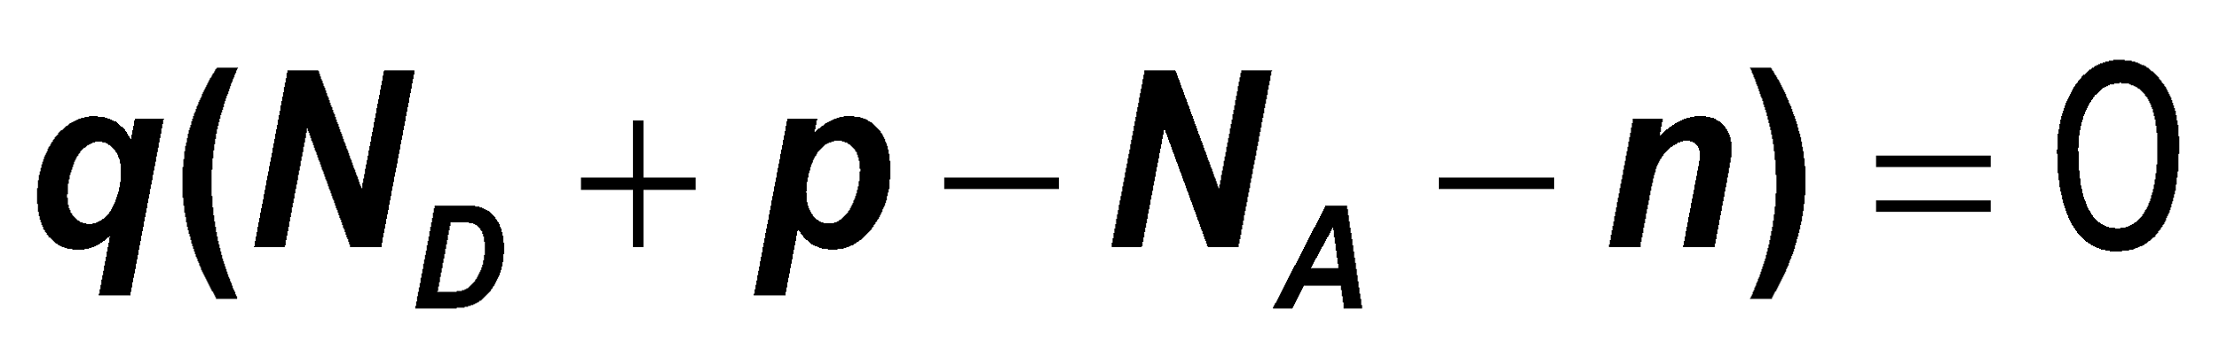
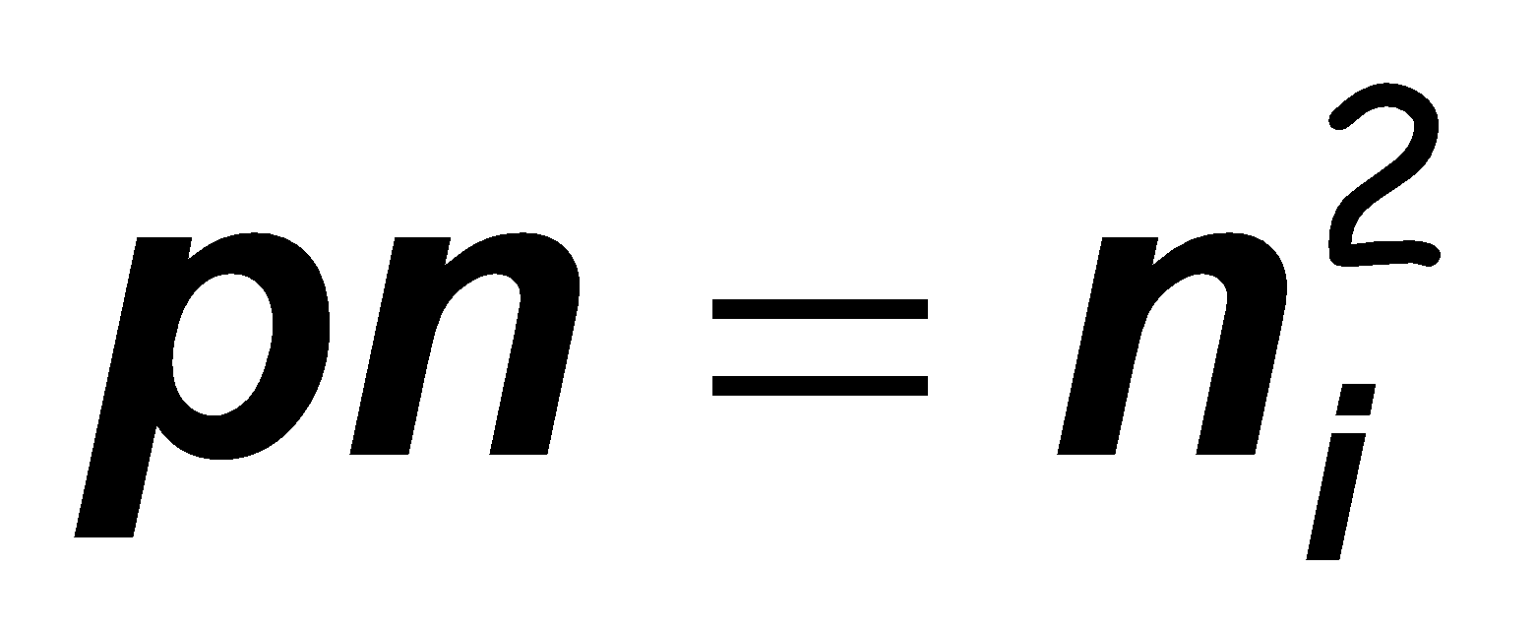
Συγκεντρώσεις ηλεκτρονίων & οπών σε ημιαγωγούς με προσμίξεις
Στα υλικά που υπάρχουν προσμίξεις οι συγκεντρώσεις των ηλεκτρονίων και των οπών δεν είναι ίδιες.
Αν n>p το υλικό αναφέρεται ως τύπου-n
Αν p>n το υλικό αναφέρεται ως τύπου-p
Για να κάνουμε υπολογισμούς θα πρέπει να γνωρίζουμε τα:
N_{D}: συγκέντρωση προσμίξεων δοτών (αρνητικό φορτίο)
N_{A}: συγκέντρωση προσμίξεων δεκτών (θετικό φορτίο)
ΚΑΝΟΝΕΣ:
Το συνολικό φορτίο του υλικού θα πρέπει να μηδενικό (ουδετερότητα φορτίου)
Το γινόμενο των συγκεντρώσεων ηλεκτρονίων και οπών και για ημιαγωγούς με προσμίξεις (σε Τ=300⁰Κ) ισούται:

Slide 33
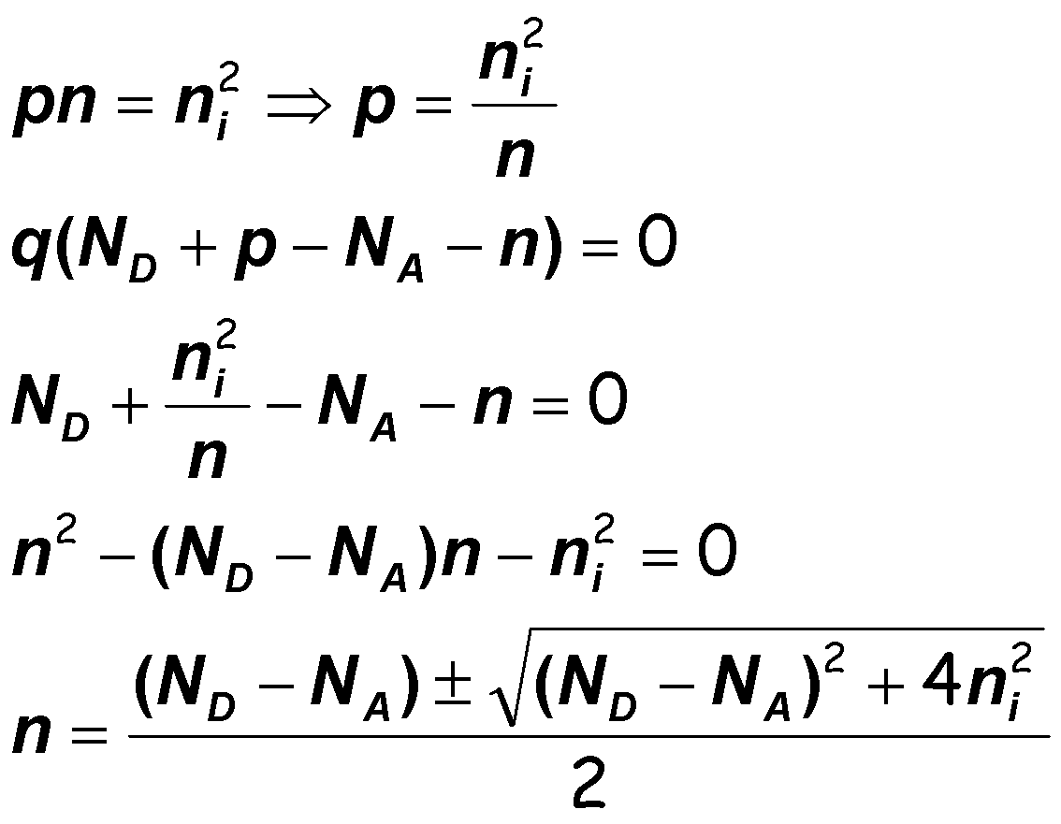
Υλικό τύπου-n (N_{D}>N_{A})
Σε πρακτικά προβλήματα (Ν_{D}-N_{A})>>2n_{i} ενώ το n≈ (Ν_{D}-N_{A})

Slide 34
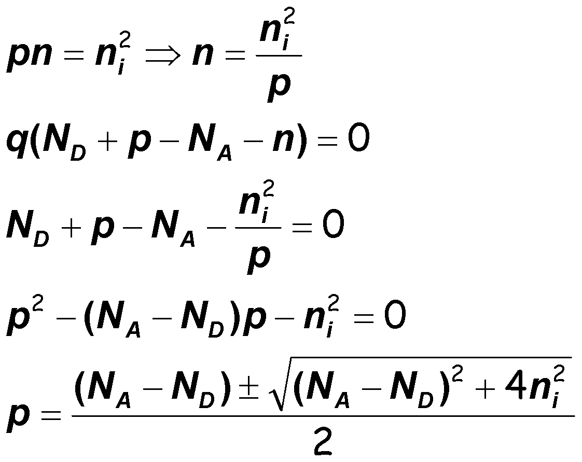
Υλικό τύπου-p (N_{A}>N_{D})
Σε πρακτικά προβλήματα (Ν_{A}-N_{D})>>2n_{i} ενώ το p≈ (Ν_{A}-N_{D})

Slide 35
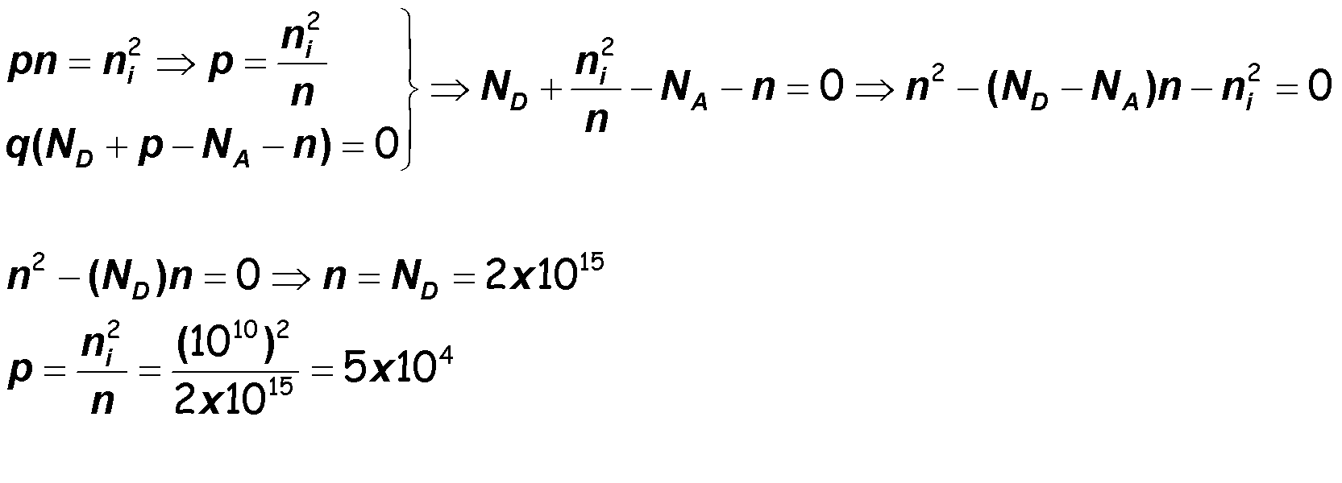
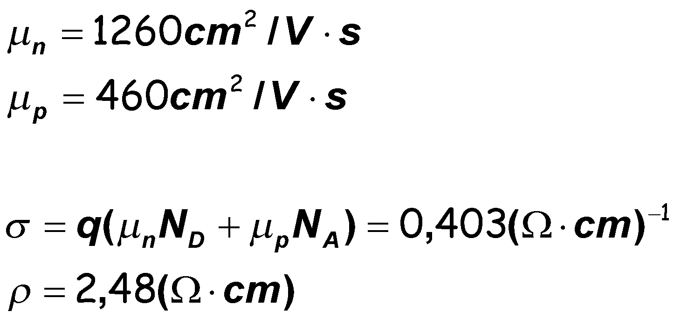
Παράδειγμα
Να υπολογιστεί η ειδική αντίσταση του Si με πρόσμιξη δοτών Ν_{D}= 2x10¹⁵/cm³ (N_{A}=0).
Επειδή Ν_{D}>>N_{A} και πολύ μεγαλύτερο από το n_{i}, έχουμε:
Αν ξέρουμε ότι:
Στο καθαρό Si ρ=3,38x10⁵ (Ωcm)

Slide 36
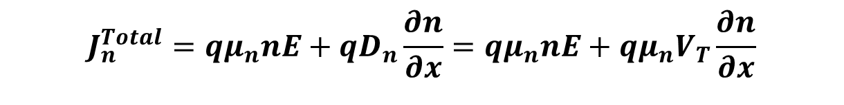
Ολικό ρεύμα σε ημιαγωγό (ολίσθησης+διάχυσης
Ρεύμα ολίσθησης: (drift current) οφείλεται στο ηλεκτρικό πεδίο
Ρεύμα διάχυσης: (diffusion current) οφείλεται σε διαφορετικές συγκεντρώσεις φορέων (λόγω ανομοιόμορφου εμπλουτισμού)
Συνολικό ρεύμα ηλεκτρονίων
Συνολικό ρεύμα οπών

Slide 37
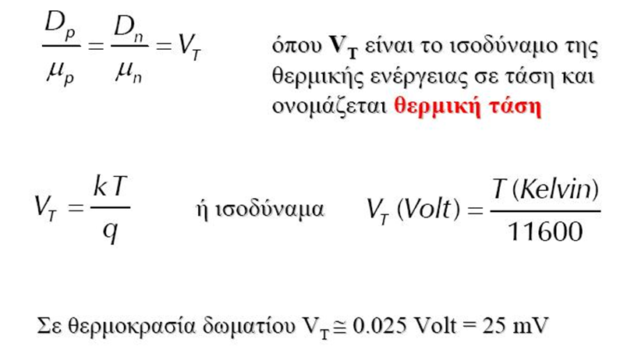
Εξίσωση Einstein
Σχέση διαχυτικότητας και κινητικότητας.
V_{T}= θερμική τάση

Slide 38
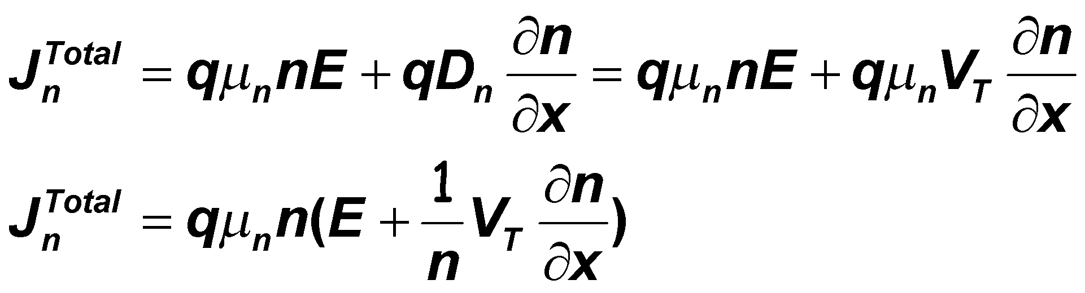
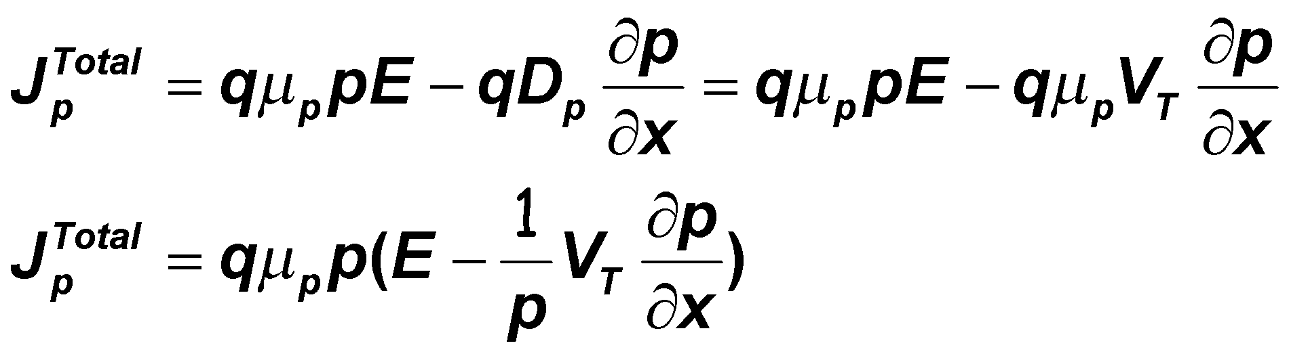
Ολικό ρεύμα σε ημιαγωγό (ολίσθησης+διάχυσης
Συνολικό ρεύμα ηλεκτρονίων
Συνολικό ρεύμα οπών
Χρήση σχέσης Einstein

Slide 39
Χρήσιμα video
Electron and hole in semiconductors
https://www.youtube.com/watch?v=iq6xznGUwLI
Atom-electrons and doping in semiconductors
https://www.youtube.com/watch?v=Cb4dOkODz3s

